Slide 1
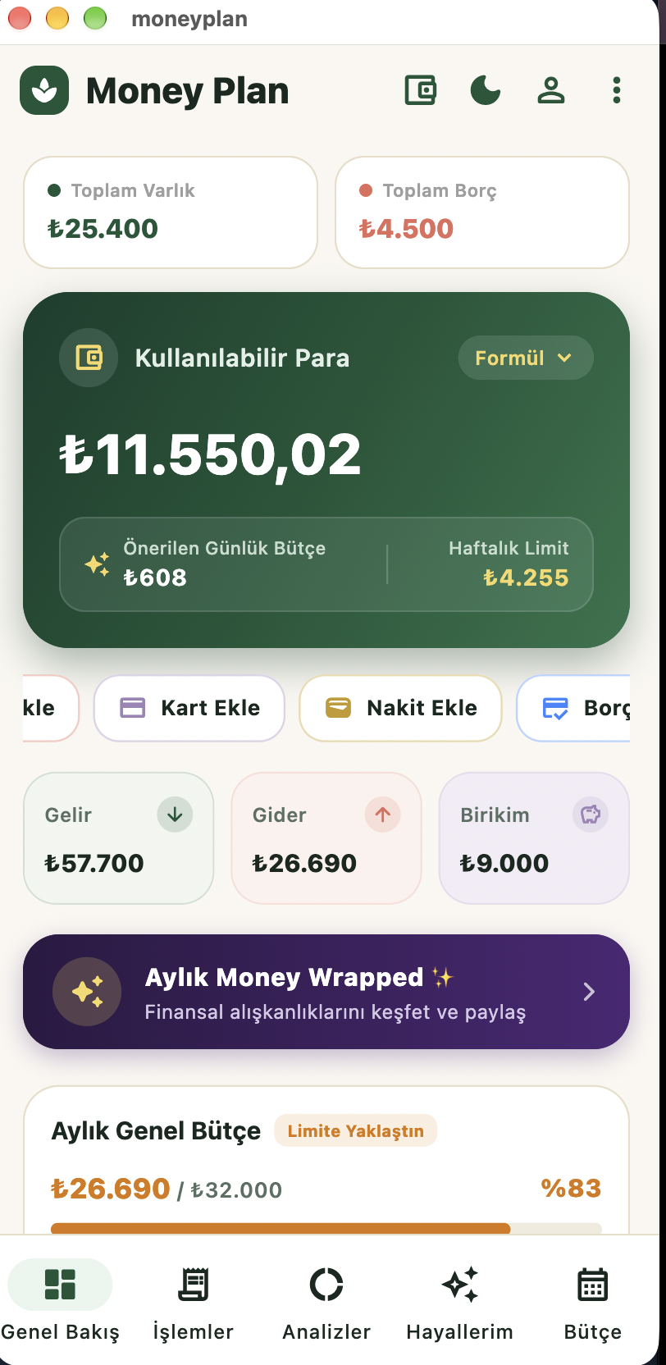

Money Plan
Kişisel Finans Yönetim Uygulaması
Flutter & Supabase

Slide 2



Projenin Amacı
Uygulama nedir?
Hangi problemi çözer?
Kullanıcıya ne sağlar?
Gelir, gider, borç ve birikimi tek yerde yöneten kişisel finans uygulaması
Dağınık harcama takibi ve fark edilmeden aşılan bütçe
Tek bakışta mali durum, günlük bütçe önerisi ve hedef takibi

Slide 3







Temel Özellikler
Gelir & Gider
Hesap & Kart
Bütçe Yönetimi
Borç Takibi
İşlemleri kategoriyle kaydet
Nakit ve kart yönetimi
Kategori bazlı limitler
Toplam borcu izle
Hepsi tek uygulamada
Birikim Hedefleri
Analiz & Rapor
Hatırlatmalar
Hayallerine adım adım
Grafiklerle harcama dağılımı
Önemli tarihleri kaçırma

Slide 4





Kullanılan Teknolojiler
Flutter
Dart
Uygulamanın arayüzünü tek kod tabanıyla oluşturur.
Flutter'ın dili; uygulama mantığı Dart ile yazılır.
Supabase
PostgreSQL
Backend hizmeti: veritabanı, kimlik doğrulama ve API.
Verilerin tablolarda saklandığı ilişkisel veritabanı.
Supabase Auth
Row Level Security
Kullanıcı kaydı ve girişini yönetir.
Her kullanıcı yalnızca kendi verisine erişir.

Slide 5

Genel Mimari
Flutter Arayüzü
Uygulama Mantığı
Supabase
PostgreSQL
Kullanıcının gördüğü ekranlar ve etkileşimler.
İşlemleri yöneten ve veriyi hazırlayan Dart kodu.
Backend: API ve kimlik doğrulama.
Tüm verinin kalıcı saklandığı veritabanı.

Slide 6
Genel Bakış
Mali durumun tek bakışta özeti
Toplam varlık ve toplam borç
Kullanılabilir para, günlük ve haftalık limit
Hızlı ekleme: kart, nakit, borç
Gelir, gider ve birikim özeti
Aylık genel bütçe ve Money Wrapped

Slide 7
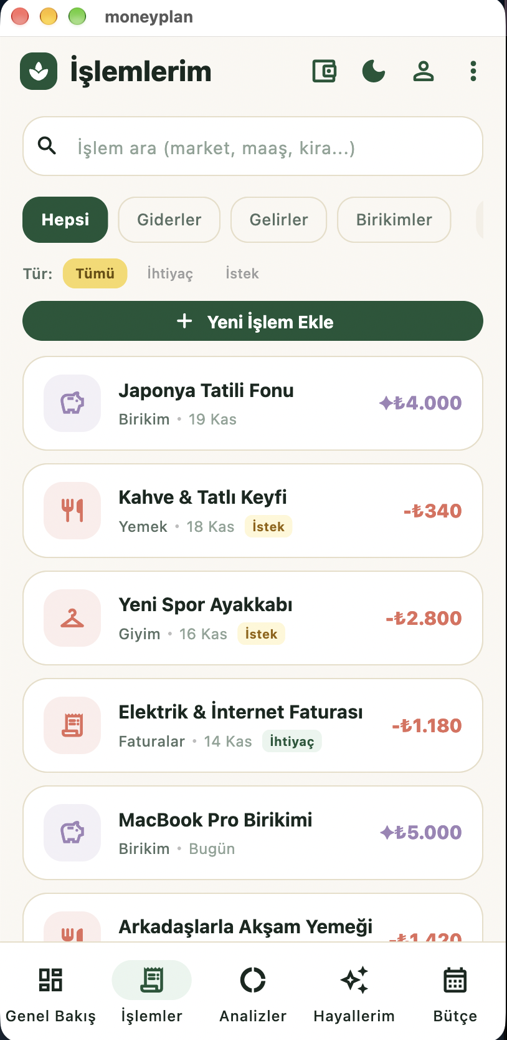
İşlemlerim
Tüm gelir, gider ve birikim kayıtları
Anahtar kelimeyle işlem arama
Hepsi, Giderler, Gelirler, Birikimler filtresi
İhtiyaç / İstek türüne göre süzme
Kategori, tarih ve tutarla liste
Yeni işlem ekleme butonu

Slide 8
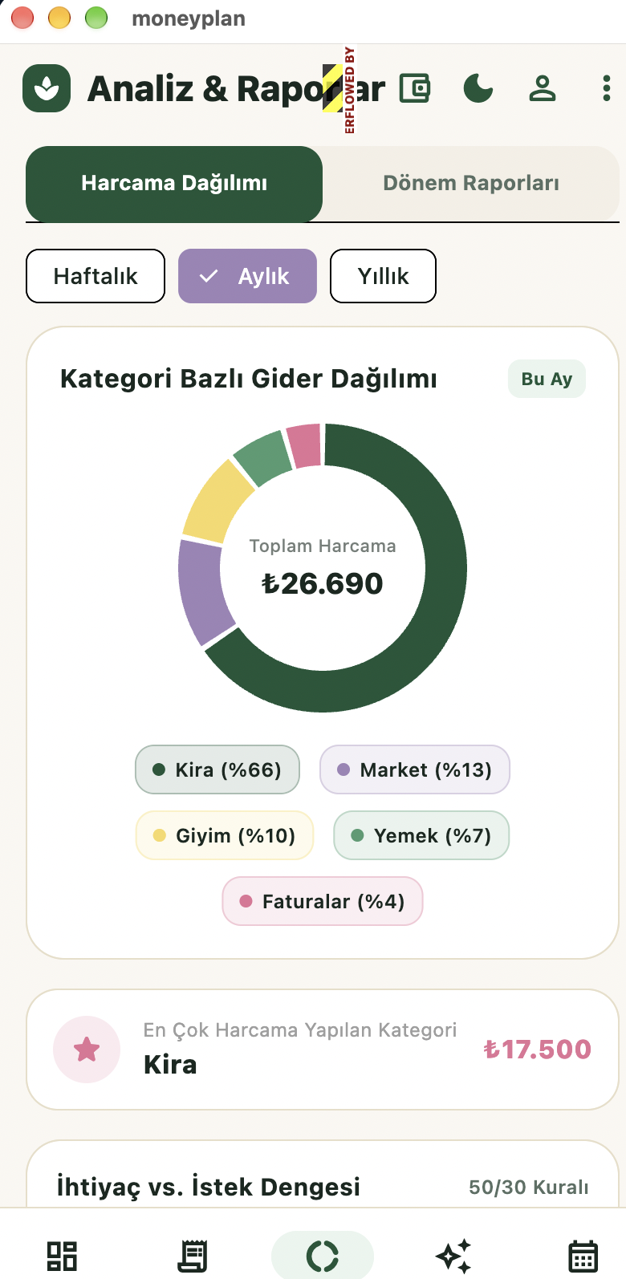
Analiz & Raporlar
Harcamaların nereye gittiğini göster
Harcama Dağılımı ve Dönem Raporları sekmeleri
Haftalık, aylık, yıllık dönem seçimi
Kategori bazlı gider grafiği
En çok harcama yapılan kategori
İhtiyaç–İstek dengesi (50/30 kuralı)

Slide 9
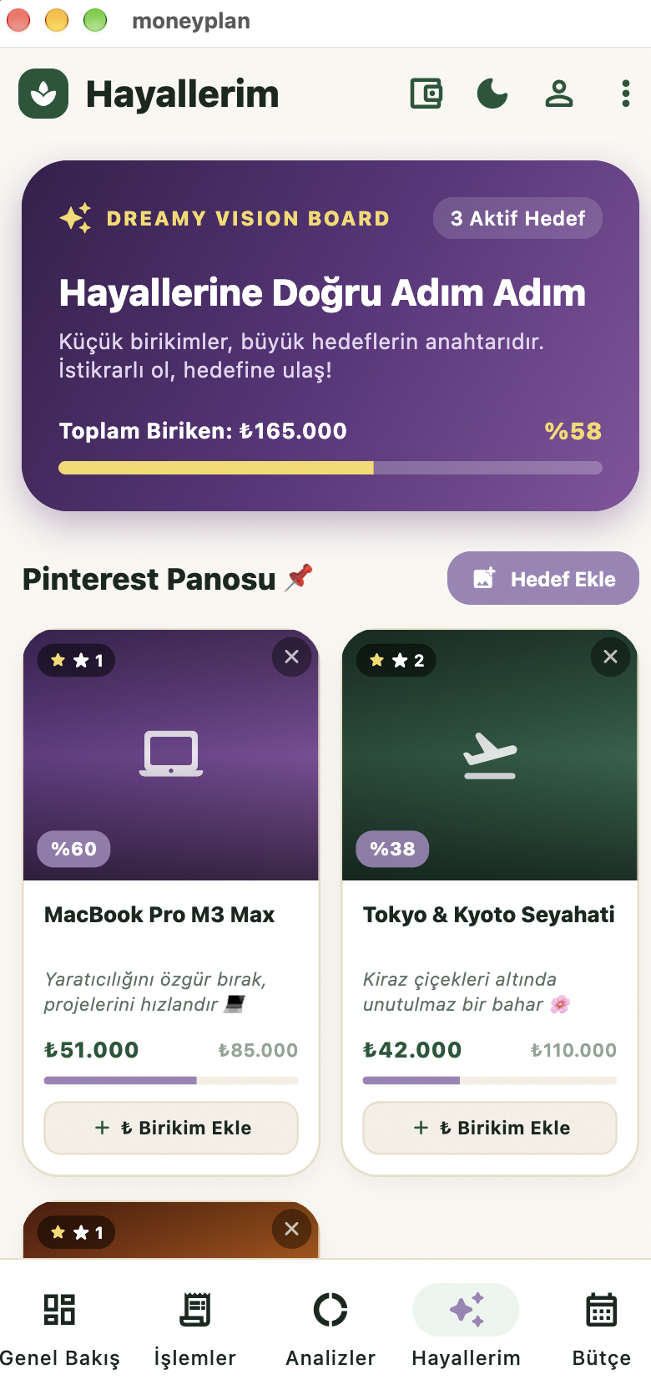
Hayallerim
Birikim hedeflerini görsel takip et
Aktif hedef sayısı ve toplam biriken tutar
Hedef başına ilerleme yüzdesi
Biriken / hedef tutar bilgisi
"Birikim Ekle" ile hedefe katkı
"Hedef Ekle" ile yeni hayal

Slide 10
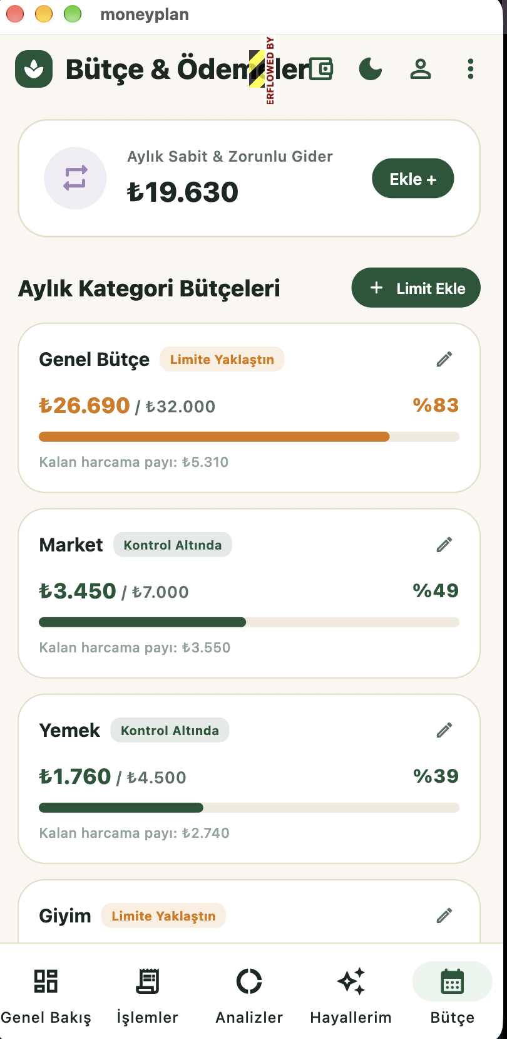
Bütçe & Ödemeler
Limitleri belirle, harcamayı kontrol et
Aylık sabit ve zorunlu giderler
Kategori bazlı aylık limit
Harcanan / limit ve yüzde çubuğu
Kalan harcama payı
Durum: Kontrol Altında / Limite Yaklaştın

